Slide 1
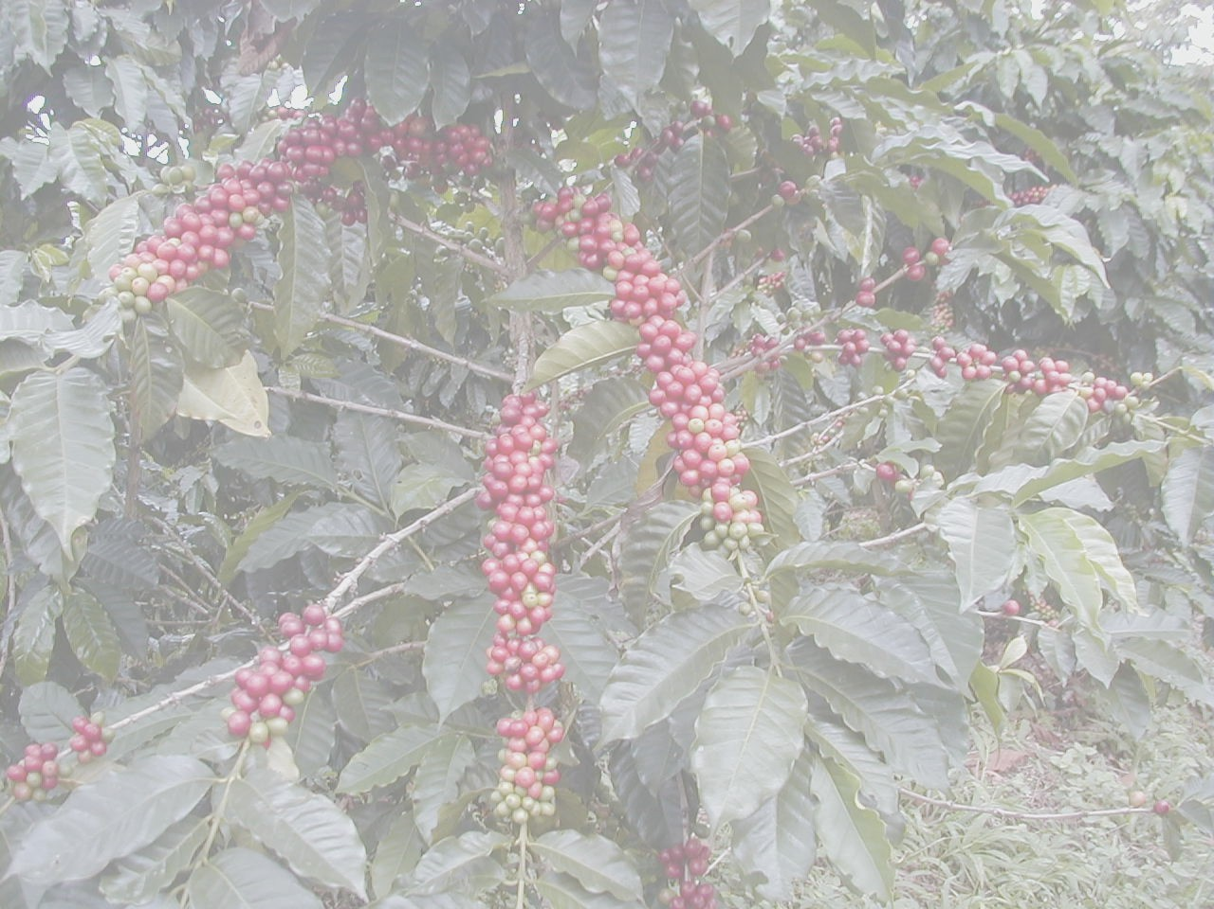
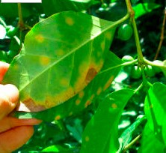
Factores ecológicos en el control de la roya del café
John Vandermeer University of Michigan Ann Arbor, MI, EEUU

Slide 2
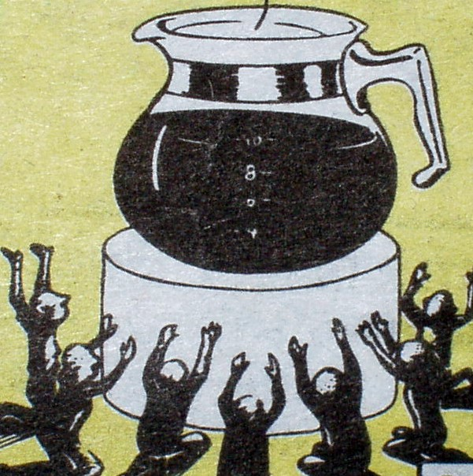
Café: ¿Por qué importa?
El café bueno es un milagro asombroso. .. .. .. Su cálida delicadeza en la mañana transforma, incluso a los más ásperos de nosotros, en hombres y mujeres inteligentes, brillantes y honorables.
Peter Giuliano, Counter Culture
coffee

Slide 3
Importancia Práctica del
café
• Nos hace hombres y mujeres inteligentes, brillantes y honorables,
• Gran importancia en comercio internacional, y economías nacionales.
• Refugio de biodiversidad tropical
• Fuente de bienestar para millones de familias campesinas

Slide 4
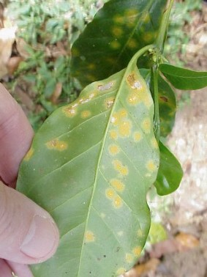
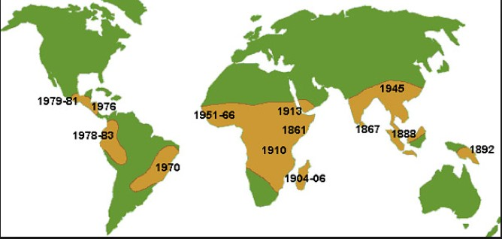
1890s

Slide 5

Devastación histórica

Slide 6
Historia
Ceylon (Sri Lanka), S. India, Java, Sumatra
Llegada del café en América
Llegada de la roya del café in Brazil Llegada de la paranoia in Centro
América y México

Slide 7
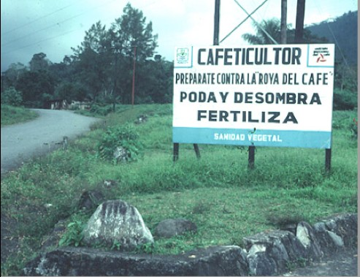
Al final, fue un
problema falso.
La roya se convirtió en una molestia, pero nunca el problema devastador como fue en Asia,
¿Por qué?

Slide 8
2013 -
2016
1890s

Slide 9
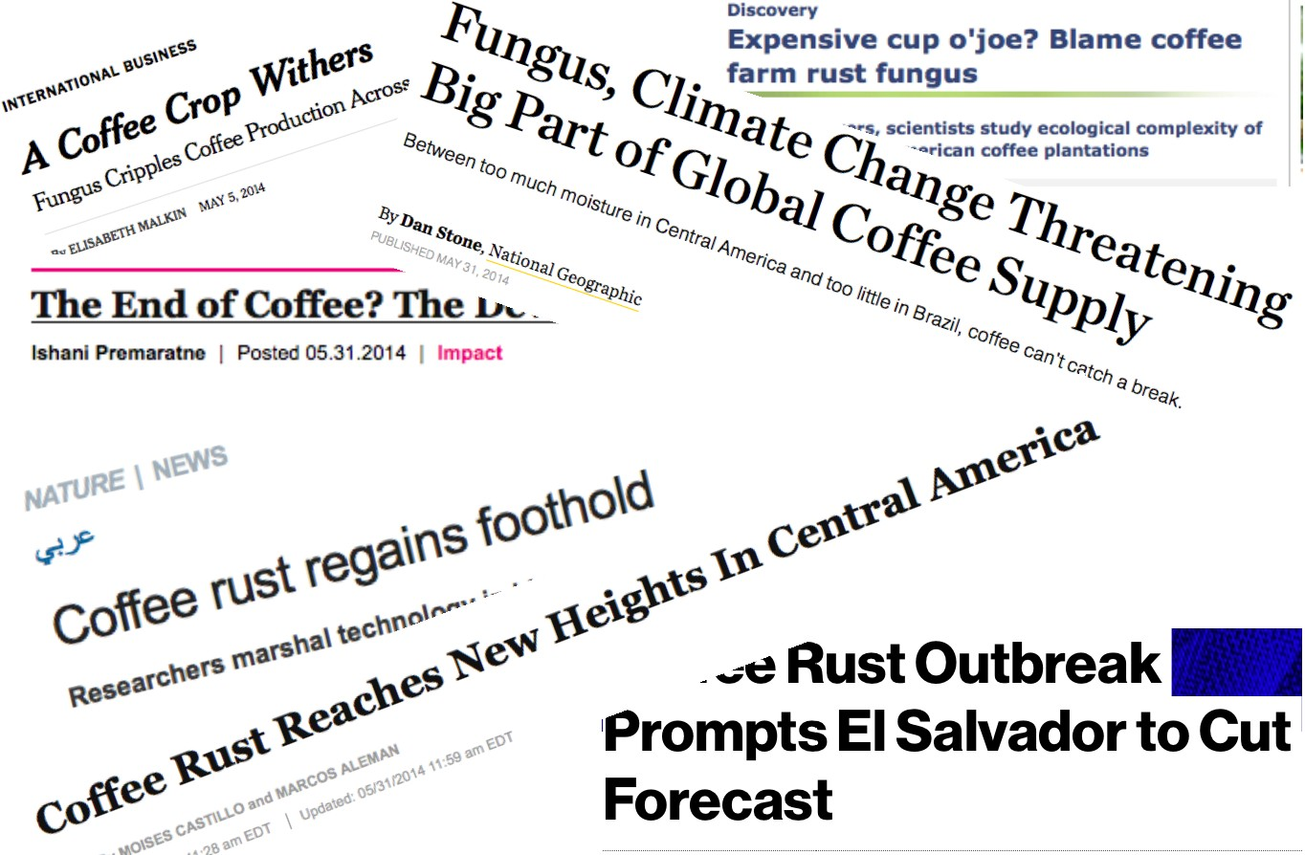
Read Moro:Mexico, Honduras.Coffee Rust. Poverty, Coffee,Health Care, Sierra r.-._
Impact News
United States Gives US$10 Million To Assist Central Americans Hit By Drought & Coffee Rust
.........................................................................
f

Slide 10
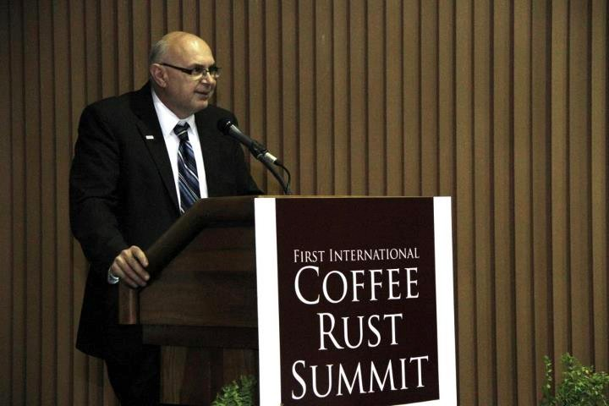
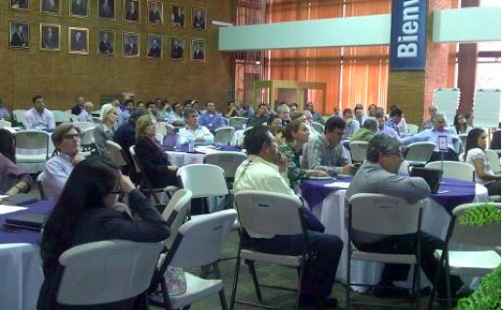
Cumbres en Guatemala,
Panamá,
Guatemala otra vez.

Slide 11
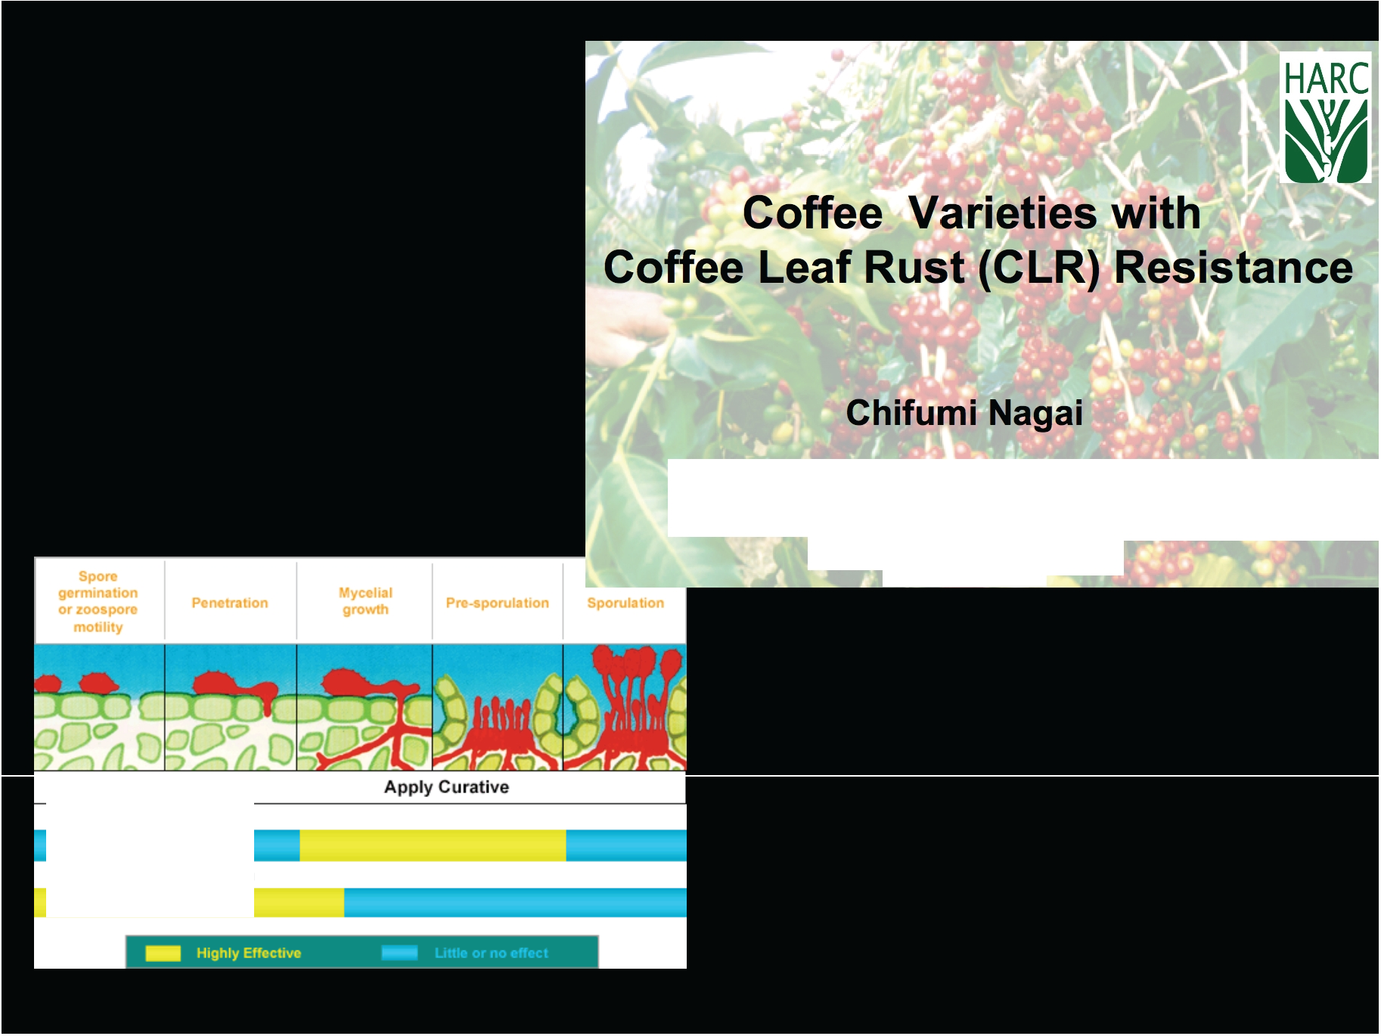
HawaiiAgriculture Research Center (HARC) HCA Conference, Kana
July18,2014
Apply Preventative Triazoles
Azoxystrobin/Strobilurin

Slide 12
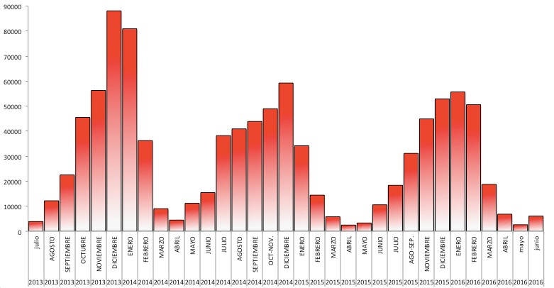
Historia en la Finca Irlanda

Slide 13
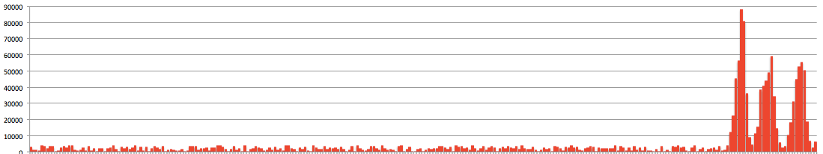
Historia reconstruida en Finca Irlanda

Slide 14
Al final, fue un problema falso.
La roya se convirtió en una molestia, pero nunca el problema devastador como fue en Asia,
Hasta 2013
¿Por qué?

Slide 15
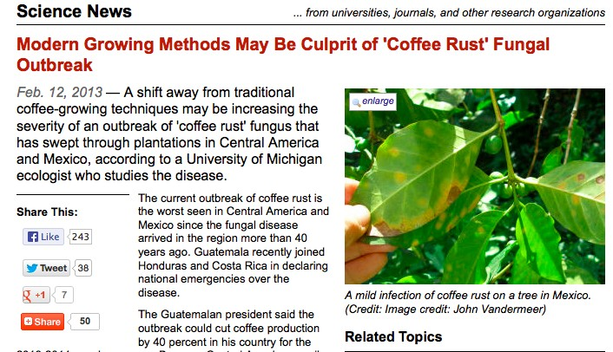
“Modern growing methods”

Slide 16
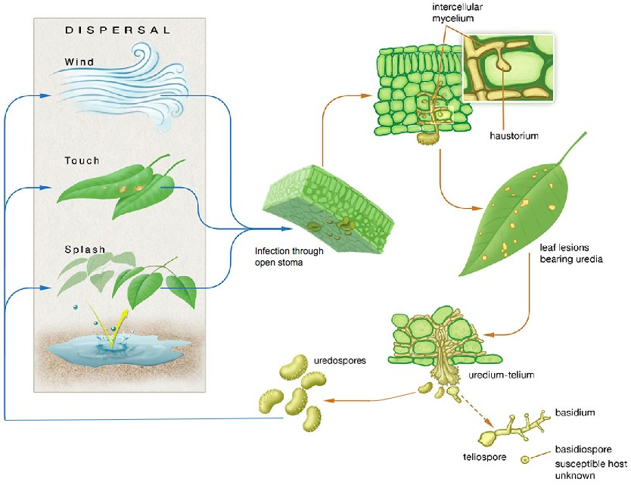
El ciclo de vida

Slide 17
El ciclo de vida

Slide 18
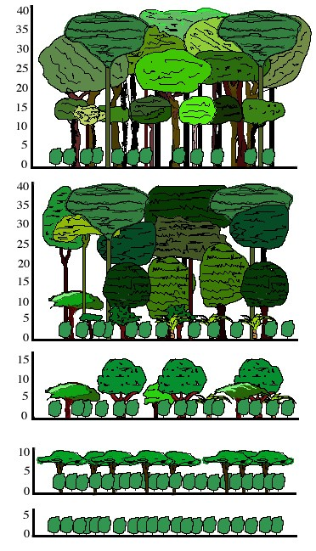
Rusticano
Traditional
Con Sombra
Policultivo tradicional (“Jardín de café”)
Commercial
Monocultivo con sombra Café de sol
Moderna

Slide 19
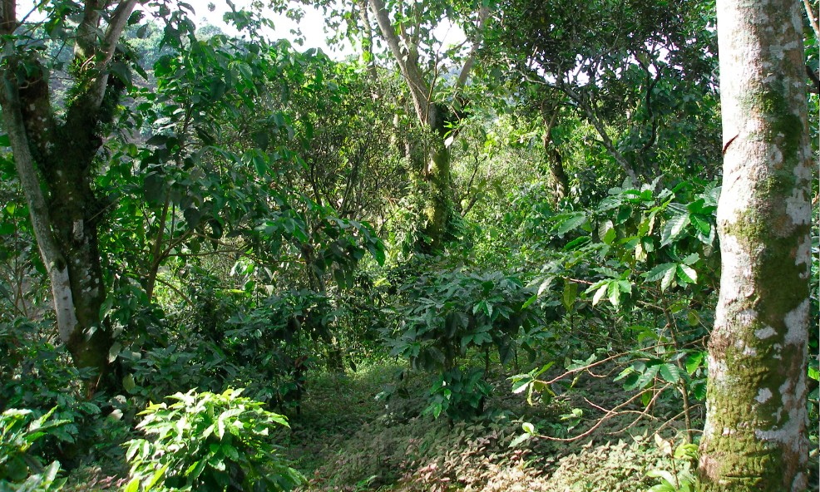

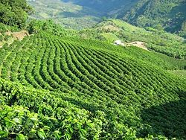
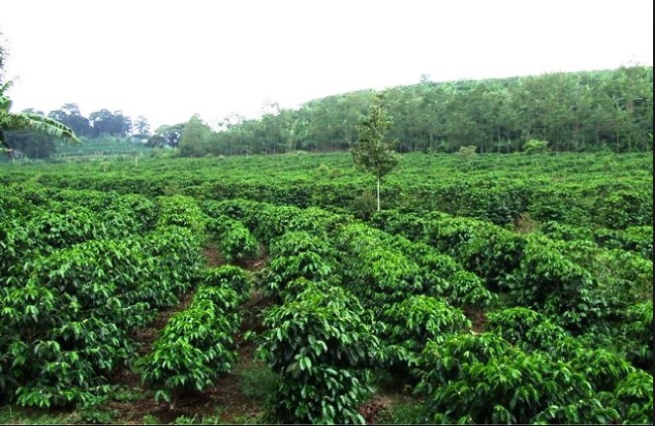
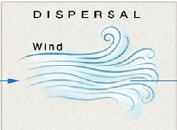
Sistema de manejo

Slide 20
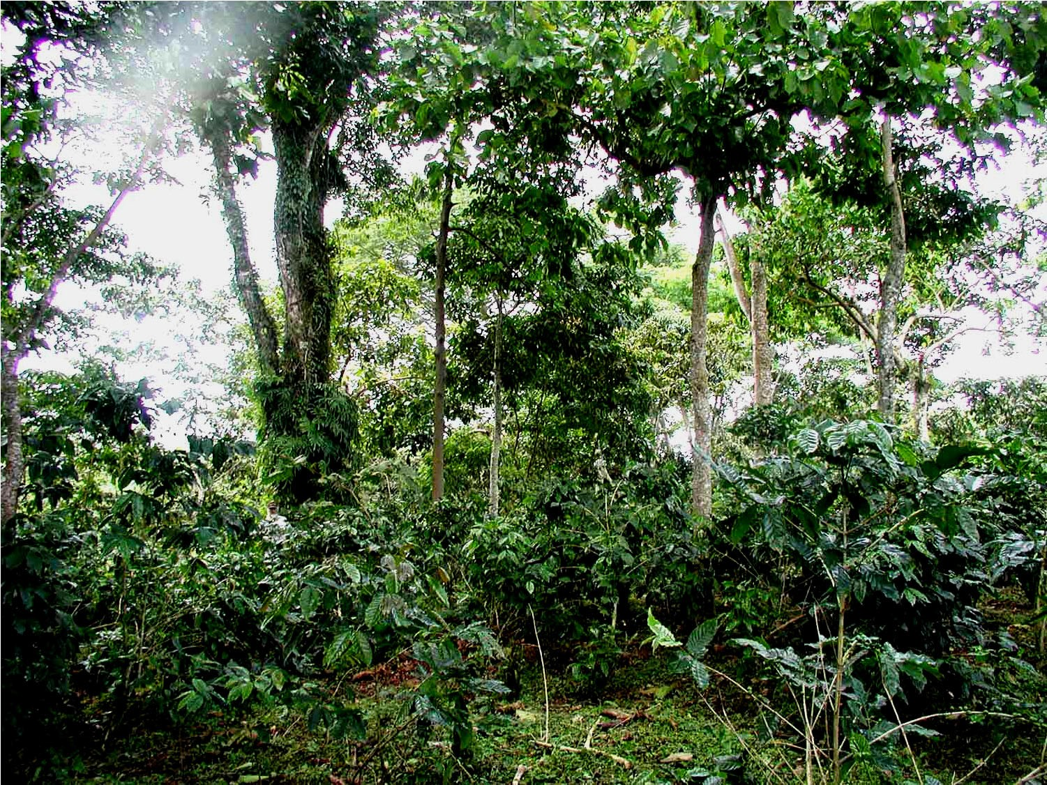
Finca Irlanda
Viento

Slide 21
dispersión regional por viento
dispersión local
Región
Fincas

Slide 22
Proportión de fincas infestadas
Taza REGIONAL de dispersión

Slide 23
Proportión de fincas infestadas
Taza REGIONAL de dispersión

Slide 24



Finca Irlanda

Slide 25
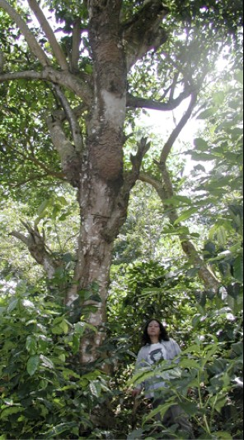
La hormiga, Azteca

Slide 26
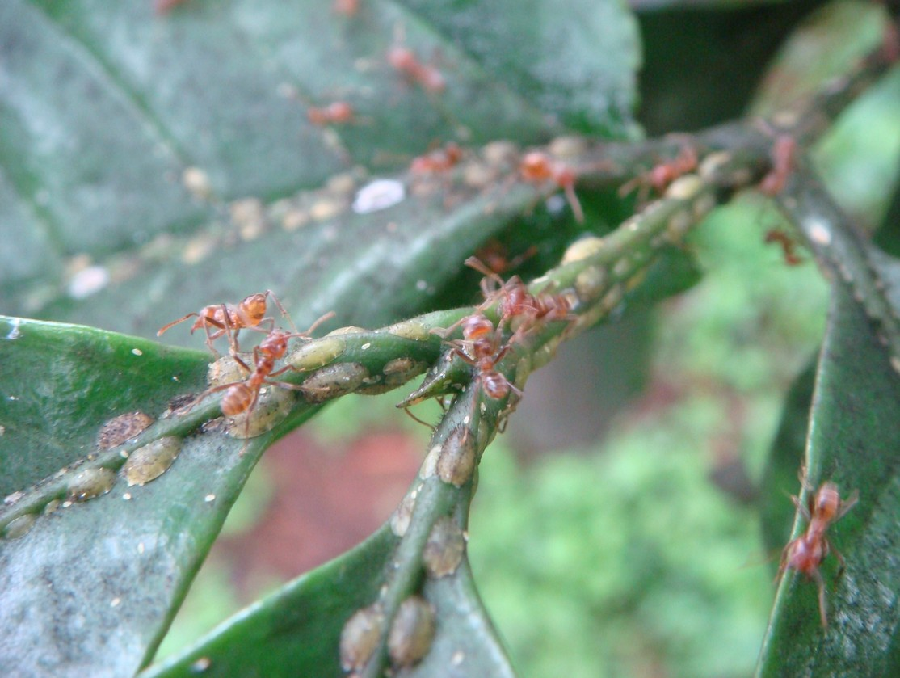
Azteca cuidando escamas

Slide 27
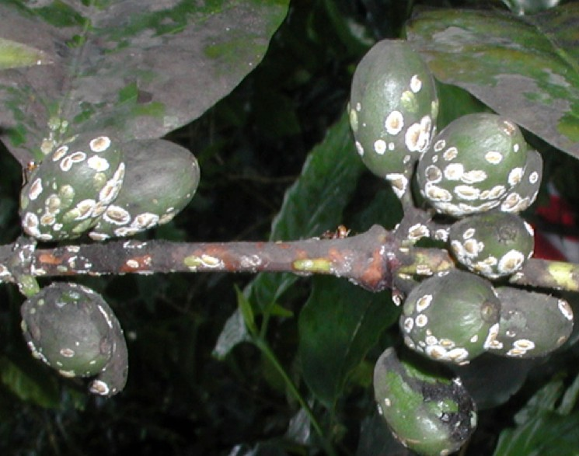
Lecanicillium lecanii: Enfermedad de la escama, “halo blanco.”

Slide 28
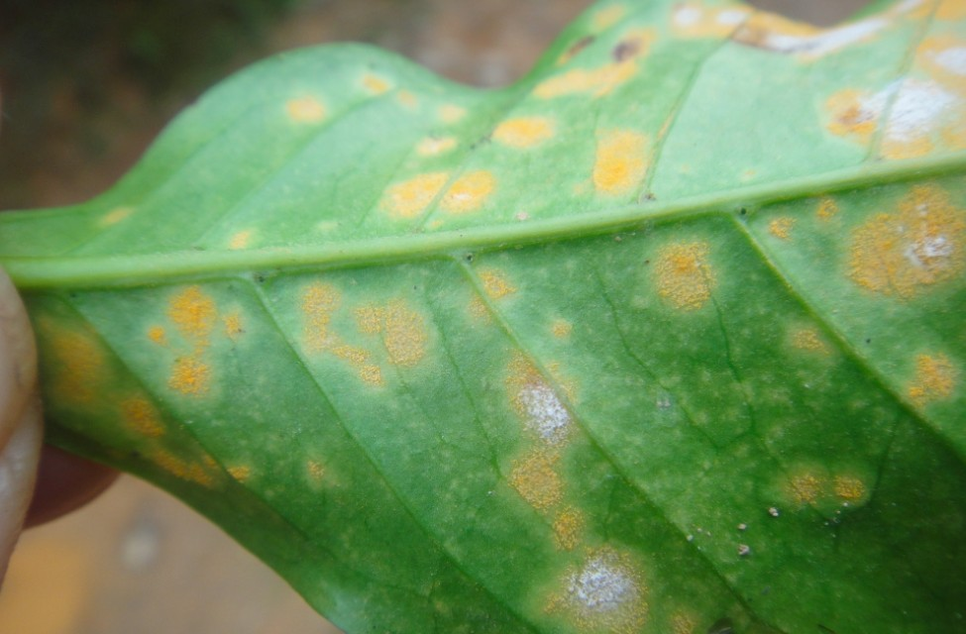

Slide 29
Agente antagonista para ambos escama y
roya

Slide 30
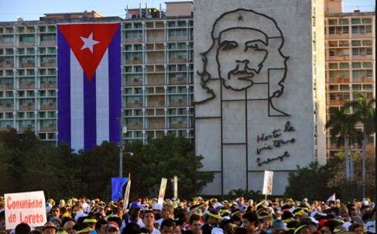
En Cuba cultivan L. lecanii y lo usan para control biológico

Slide 31

Escama verde de café
Hongo halo blanco
La hormiga Azteca
Roya de café

Slide 32
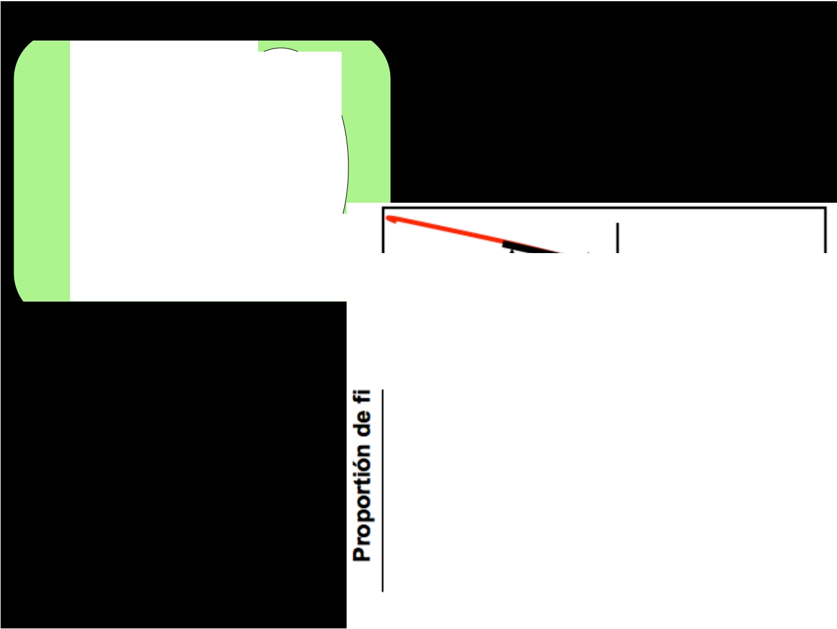


Escama verde de cafe
Hongo halo
+
blanco
+
_{c} _)
+
La hormiga Azteca
..
Roya de cafe
I/)
ca
"C
ca
I/)
l
J
.!
·-
J
I/)
ca
l
u
c
_{l -} l ₋ l_ ;
/ -_{J}-
- - 1
¹ _. .._.....,
J
Taza de ata
ue de halo b.lanco

Slide 33






Slide 34
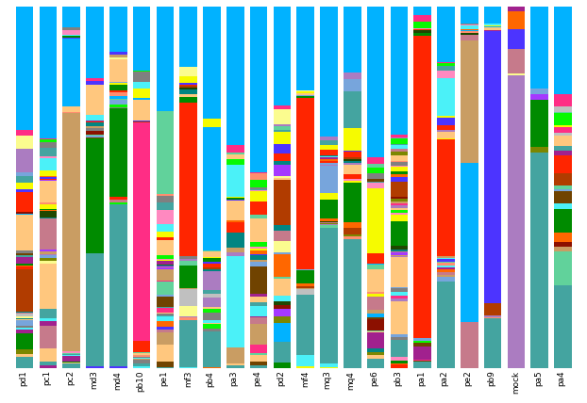
Lecanicillium

Slide 35
Trichosporon
Rhodotorula
Fellomyces
Eurotium
Acremonium
Verticillium
Simpliicillium
Lecanicillium
Cryptococcus
Kockovaella ^{Candida}
Didymella

Slide 36
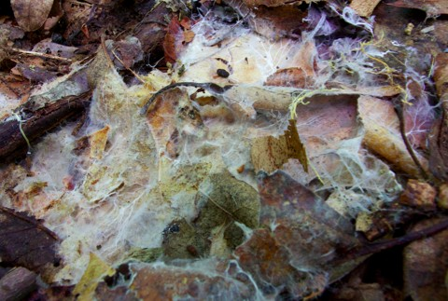
En Nicaragua, se informa que campesinos usan la comunidad de hongos en la hojarasca de bosques cercanos para “cultivar” un “hongo blanco” que aplican en el cafetal para controlar la roya.

Slide 37
“ Micoparásitos son comunes en el suelo, donde pueden actuar como reguladores naturales de las poblaciones de hongos”(Hoff et al., USDA, 2004)

Slide 38
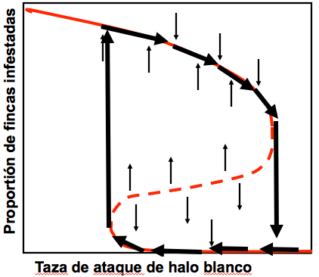
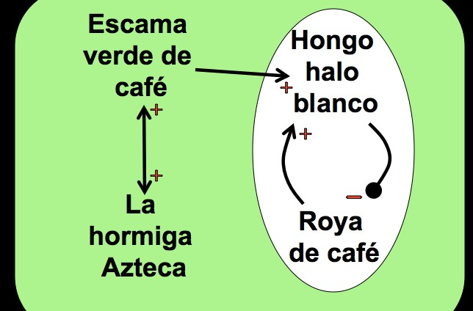
La “comunidad” de micoparásitos

Slide 39
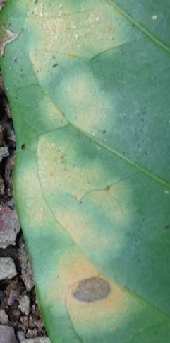
La “comunidad” de micoparásitos

Slide 40
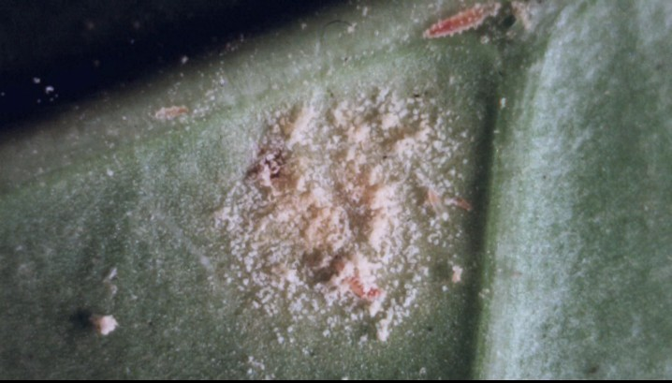

Slide 41
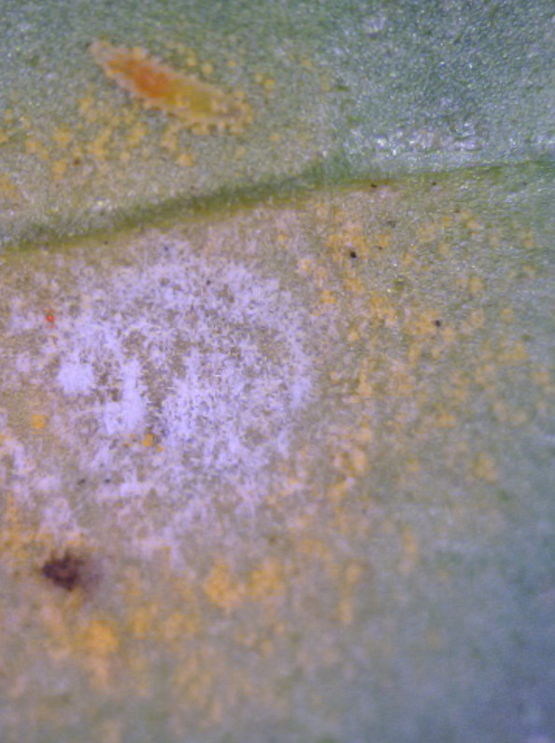
La “comunidad” de enimigos naturales

Slide 42
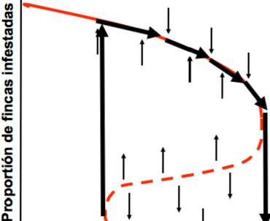
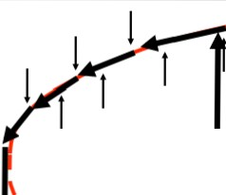
Tullde i i!lQY de halo blanco
I_{c}l_{a}l
"_{c}C_{a}
1ii
.!
c
I_{c}l_{a}l
u
c
;:
Cl)
c
,-1 I_ - J _ I
-0
t:
1 i'
&.
e
Q.
Taza REGIONAL de dispersion

Slide 43
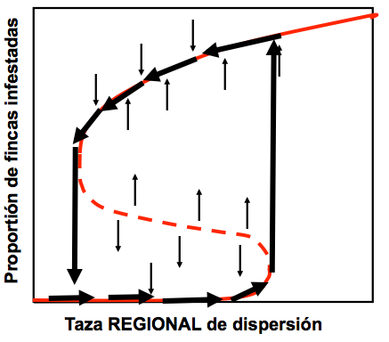
Región estable
escondida
% infección
Cantidad de sombra Y preséncia de enemigos naturales

Slide 44
Al final, fue un problema falso.
La roya se conirtió en una molestia, pero nunca un problema devastadora como fue en Asia,
Hasta 2013
¿Por qué?

Slide 45
Cambios en manejo desde 1980
Tendencia a reducir o eliminar la sombra Promueve la dispersión por viento en la finca Reduce el hábitat de agentes de control
biológico
Tendencia a aplicar biocidas
Mata a los agentes de control biológico
Cambios en el paisaje (deforestación, expansión de los pastos)
Promueve la dispersión por viento

Slide 46

Cambios en manejo desde 1980
Tendencia a reducir o eliminar la sombra
Promueve la dispersión por viento en la finca Reduce el hábitat de agentes de control biológico
Tendencia a aplicar biocidas
Mata a los agentes de control biológico
Cambios en el paisaje (deforestación, expansión de los pastos) Promueve la dispersión por viento entre las fincas
¿Entonces, qué causó el brote de 2012?

Slide 47
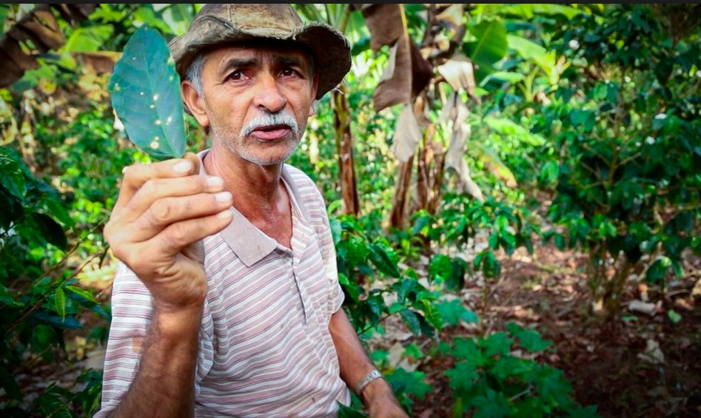
No digas mentiras a los campesinos
Como dijo un campesino tico:
¿Entonces que debemos decir sobre la roya? Cuando el campesino pregunta ¿qué debo hacer sobre la roya?

Slide 48





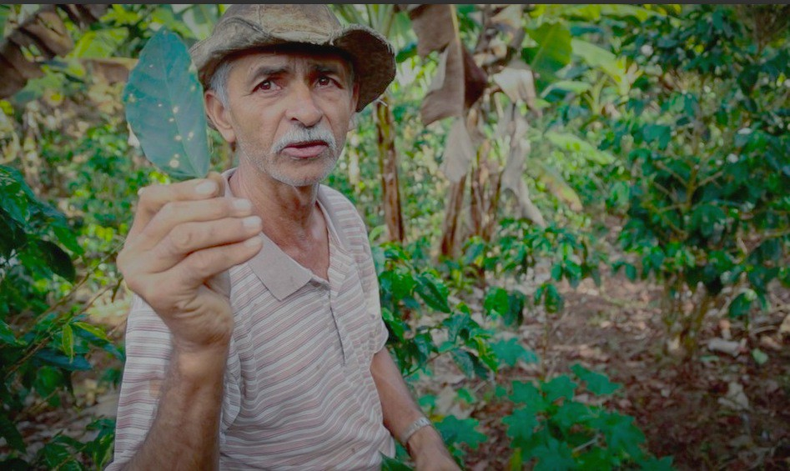
















No digas mentiras a los campesinos
Como dijo un campesino tico:
¿Entonces que debemos decir sobre la roya? Cuando el campesino pregunta ¿qué debo hacer sobre la roya?

Slide 49
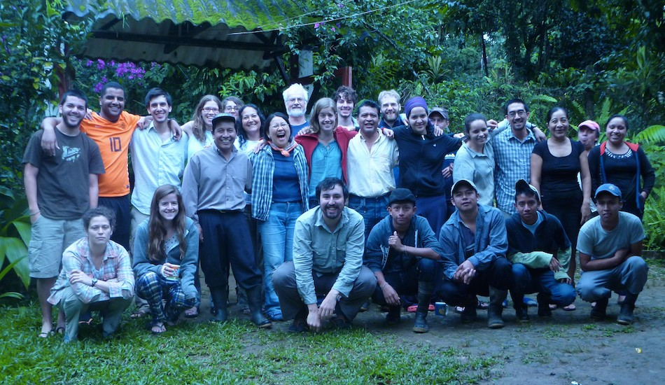
Gracias

